Slide 1
Team.
이상한 나라의 개발자
2025.05.08
김종원 김동현 손홍준 최민주

Slide 2
01 상세 기능
02 음성처리 확인
03 이후 계획
Contents

Slide 3




01 상세기능
이용자 위치에 따른 카메라 이동
음성 명령
조명 밝기 조절
카메라 조정
로봇팔 제작
음성 명령을 통한 촬영 제어
타이머를 통한 촬영
N장 연속 촬영
단계별 조명 밝기 제어
얼굴 화면 중앙 유지
사용자의 움직임에 맞게 회전 및 이동

Slide 4



01 상세기능
음성 명령에 따른 조명, 카메라 조정
사용자의 명령에 따라
1. 조명의 밝기를 1~ 5단계로 조절.
2. 영상 촬영 시작, 종료, 사진 촬영을 진행.
Notes:
오늘은 음성 명령을 어떻게 받아왔고 결과를 보여주며 이후에 계획에 대해서 설명드리겠습니다.

Slide 5
02 음성 처리 확인
2초로 고정하여 음성을 받는 방식
3~4초로 늘리고, single_utterance=True 변경
음성이 잘리는 문제가 발생
오히려 뒤에 말까지 한번에 인식하는 문제 발생.
“말이 끝났다”고 판단을 잘못하여 긴 문장은 못 가져오는 문제

Slide 6
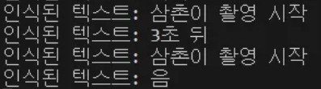

02 음성 처리 확인 (최종 선택)
VAD(Voice Activity Detextion) 사용
Phrase Hinting 기능 추가
고정된 녹음 시간을 기다릴 필요 x
=> 음성 활동 구간만 골라낸다.
잡음이 섞이거나 발음이 뭉개지는 상황에서도
더욱 안정적으로 진행

Slide 7
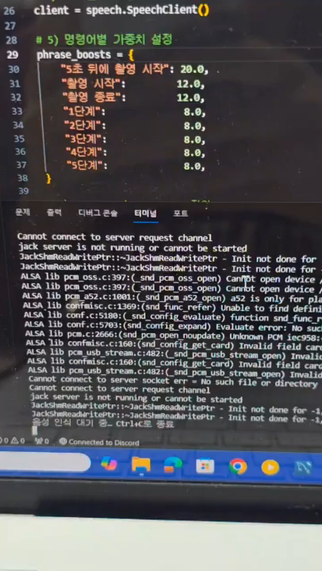
02 음성 처리 확인
진행 영상

Slide 8
03 이후 계획
다음주까지 받아온 음성에 대해 카메라 동작 및 조명 동작 진행.
추가적으로 유용한 음성 기능이 있다면 해당 기능을 추가하는 것.

